Slide 1
Inzameling lege plastic verpakkingen en drankenkartons
(PD-afval)

Slide 2
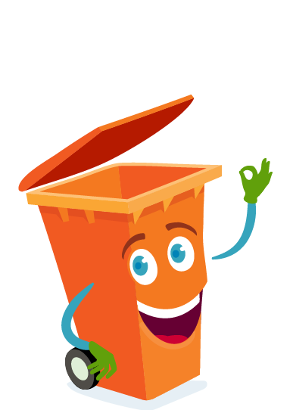
Inzameling PD-afval
Waarom doen we mee
Welk afval hoort wel en niet bij het PD-afval
Wanneer starten we met inzamelen
Waar worden de PD-bakken geplaatst
Hoe werkt het ophalen van het PD-afval
Hoe betrekken we collega’s en leerlingen
Wat is Afval Goed Geregeld

Slide 3
Waarom doet onze school mee
We vinden het belangrijk om onze leerlingen en collega’s bewust te maken van onze leefomgeving, het milieu en het dreigende tekort aan grondstoffen.
Door lege plastic verpakkingen en drankenkartons (PD-afval) te scheiden helpen we afval te veranderen in grondstof. Dit betekent dat er minder nieuwe grondstoffen nodig zijn.
Leerlingen leren door lege verpakkingen apart in te zamelen wat de waarde is van afval. Ook worden ze gestimuleerd om minder verpakkingen te gebruiken en leren ze dat hergebruik steeds meer de norm wordt.

Slide 4
Welk afval hoort wel in de PD-bak
PD-afval is WEL: plastic flessen en doppen zonder statiegeld; plastic verpakkingen van koek, snoep en chips; boterhamzakjes; plastic verpakkingen van broodbeleg; groente-, fruit- en saladebakjes; kleine en grote drankenkartons zonder rietje; plastic koffiebekers; folie van tijdschriften en boeken; plastic verpakkingsmateriaal van geleverde schoolmaterialen; lege kauwgomstrips.
LET OP: lege plastic verpakkingen en drankenkartons moeten schud-, schraap-, en schenkleeg zijn!

Slide 5
Welk afval hoort niet in de PD-bak
PD-afval is NIET: (hard) plastic dat geen verpakking is;
plastic flessen met statiegeld; glazen flessen en potten; blikjes; aluminiumfolie; papieren rietjes; papieren koffiebekers; restanten van knutselmateriaal.
Bij twijfel, check de afvalwijzer: afvalgoedgeregeld.nl/afvalwijzer

Slide 6
Wanneer starten we met inzamelen
We starten vanaf maandag 9 januari met de inzameling;
Boven elke PD-bak hangt een instructieposter met wat wel en niet bij het PD-afval hoort;
Op elke PD-bak staat de speciale PD-afvalsticker;
Alle leerlingen en medewerkers ontvangen vooraf een informatiemail met uitleg;
In januari geven mentoren extra uitleg over het scheiden van PD-afval.

Slide 7
Waar
worden de PD-bakken geplaatst
Het is belangrijk om aan te sluiten bij gewoontegedrag;
De PD-bakken worden geplaatst:
  In de kantine
  In de docentenkamer
  In de keuken
  …
Boven elke PD-bak hangt een instructieposter en op elke PD-bak staat een PD-afvalsticker;
De PD-bakken staan altijd op dezelfde, goed zichtbare, plek;
In de PD-bak zit altijd een afvalzakje.

Slide 8
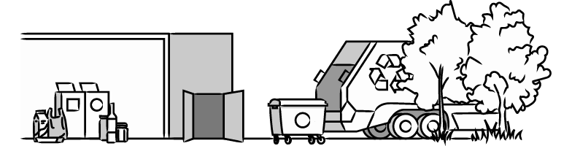
Hoe werkt het ophalen van het
PD-afval
Wanneer de bak vol is leegt de schoonmaak het PD-afval in de oranje verzamelkliko;
De verzamelkliko voor PD-afval staat …
Is de PD-verzamelkliko bijna vol, doe een melding bij …
Op de inzameldag zetten we/zet ... de volle PD-verzamelkliko vóór xx.xx uur aan de weg zodat deze dezelfde dag door onze afvalinzamelaar wordt geleegd.

Slide 9
Hoe betrekken
we collega’s en
leerlingen
Bij elke PD-bak hangt een instructieposter;
De PD-bakken zijn herkenbaar aan de stickers voor PD-afval;
Via de mail informeren we op 9 januari alle collega’s en leerlingen over de start van de inzameling;
De mentoren bespreken in hun klas de inzameling van PD-afval.

Slide 10
Welke
toolkit onderdelen zijn beschikbaar
Instructieposter om op te hangen
Stickers voor de PD-bak
Digitale werkwijzer
Voorbeeldteksten voor berichtgeving collega’s en leerlingen
Afvalwijzer op afvalgoedgeregeld.nl/afvalwijzer.

Slide 11



Wat is
Afval Goed Geregeld
Afval Goed Geregeld is een initiatief van Stichting Afvalfonds Verpakkingen en Nedvang.
Met Afval Goed Geregeld wil het Afvalfonds stimuleren dat we in Nederland nog meer gaan recyclen, ook op scholen.
Afval Goed Geregeld zorgt voor de afstemming met de afvalinzamelaars door heel Nederland.
Wanneer het PD-afval wordt aangeboden volgens de inzamelvoorwaarden is inzameling kosteloos voor scholen. Het Afvalfonds Verpakkingen betaalt voor de inzameling en recycling.

